Slide 1
Чтение с увлечением

Slide 2
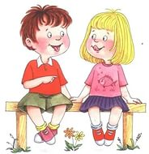
СКОРОГОВОРКИ
Оказывается, скороговорки придумывали для обучения.
- Чему же они обучают?
Скороговорки учат говорить правильно слова, произносить звуки без ошибок. Раньше у этого жанра было другое название – ЧИСТОГОВОРКИ (чисто говорить). А чтобы детям было не скучно заниматься, в таких строках изображали картины жизни, чаще шуткой.

Slide 3
Пилил Филипп полено из лип. Притупил пилу Филипп.

Slide 4
Найдите лишнее слово: Василий, Фёдор, Семён, Иванов, Пётр.

Slide 5
Найдите эпитеты: Эпи́тет – это слово, которое придает последующему слову выразительность, образность. Оно является как бы определением этого слова. Например: вечер такой золотистый и ясный.

Slide 6
Жаворонок На солнце темный лес зардел, В долине пар белеет тонкий, И песню раннюю запел В лазури жаворонок звонкий. Жуковский В.А.

